Slide 1

人工智能
——计算机视觉
时间只不过是考验
种在心中信念丝毫未减
坚持住 就会拥有属于你的蓝图
制作人：程扬名

Slide 2
计算机视觉基本概念
图像获取
特征匹配
通过相机、 摄像头等设备获取图像或视频数据。
从预处理后的图像中提取出有意义的特征，例如边缘、纹理、颜色等。
01
02
03
04
特征提取
决策判断
特征匹配： 将提取到的特征与已知模式或 数据库 中的特征进行比对匹配。
决策判断： 根据特征匹配结果进行决策判断，实现对图像内容的识别、分类或分析。

Slide 3
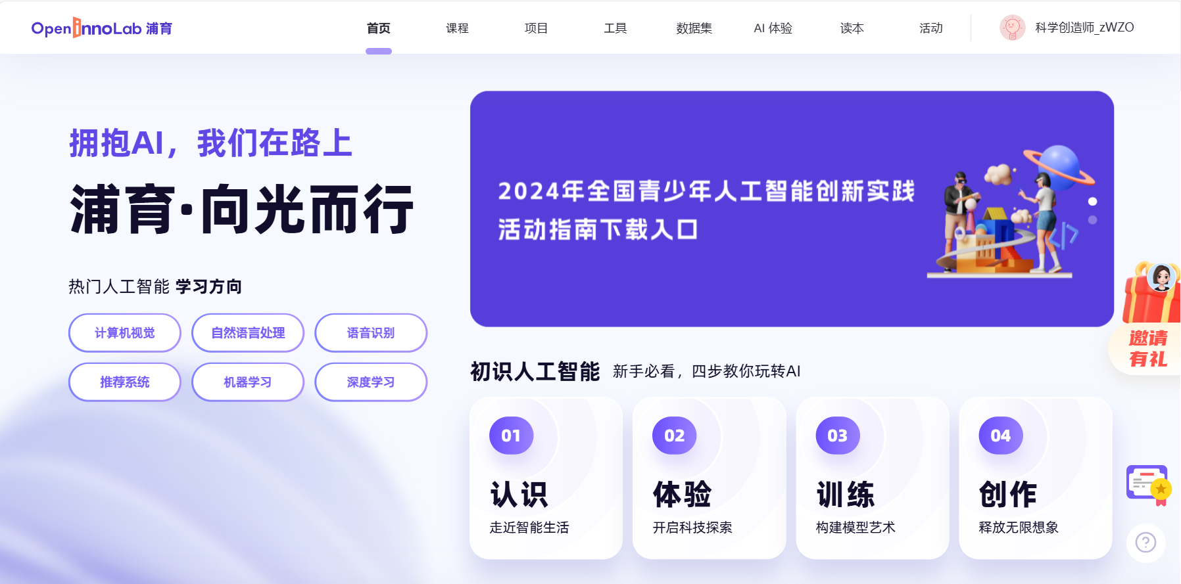
搜索浦育平台登录

Slide 4
计算机视觉-主要子领域
三维重建：从二维图像中恢复三维结构，这在增强现实、虚拟现实和机器人导航中非常有用。
动作识别：分析视频中的动作或行为，这在视频监控和体育分析中非常有用。
风格迁移和生成模型：这些模型可以生成新的图像或视频内容，或者将一种图像风格应用到另一种图像上。
自动驾驶和机器人视觉：这些领域使用计算机视觉来帮助自动驾驶汽车和机器人理解和导航其环境。
医学图像分析：在医疗领域，计算机视觉用于分析X光片、MRI和其他医学图像，以帮助诊断疾病。
遥感图像分析：这涉及分析卫星或航空图像，用于地图制作、环境监测等。

Slide 5
图像识别和分类：这是计算机视觉中最基础的领域之一，涉及将图像分类到预定义的类别中。例如，识别图片中的动物、物体或场景。
目标检测：目标检测不仅识别图像中的对象，还确定它们的位置。这通常涉及在图像中绘制边界框来定位每个对象。
图像分割：图像分割进一步细分为语义分割和实例分割。语义分割涉及将图像中的每个像素分类到某个对象或类别，而实例分割则区分图像中同一类别的不同实例。
姿态估计：这涉及估计图像或视频中人的身体姿势或物体的姿态。
人脸识别：这是一个专门的目标检测和识别领域，专注于识别人脸并进行身份验证或识别。
图像恢复和增强：这包括从损坏或低质量的图像中恢复信息，以及提高图像的质量或可解释性。

Slide 6

进入Ai画图体验：

Slide 7
案例1：
输入，森林、自行车、胖子、熊、熊猫追着骑自行车的人跑。看看会出现什么画面？

Slide 8
习题1：
大家现在先想一想想要画什么样的图片。给大家2分钟时间讨论。

Slide 9
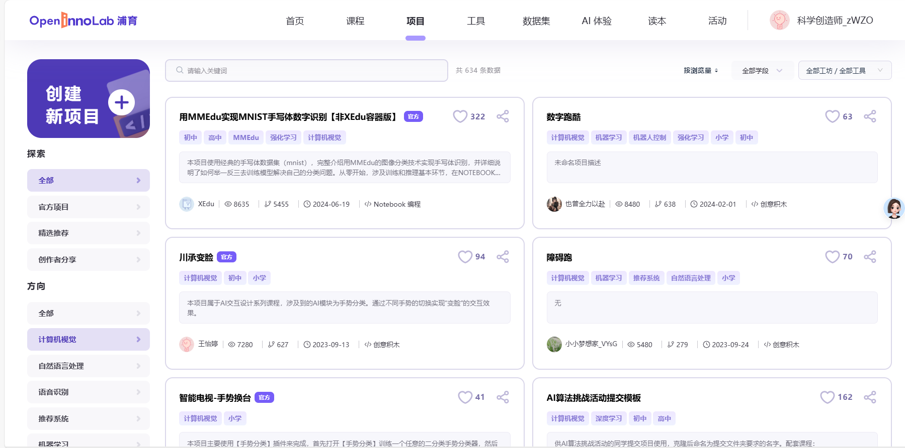

Slide 10


Slide 11
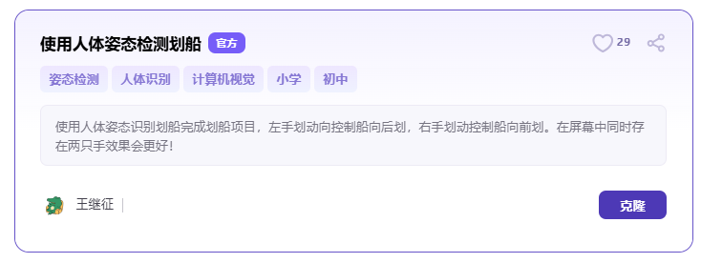
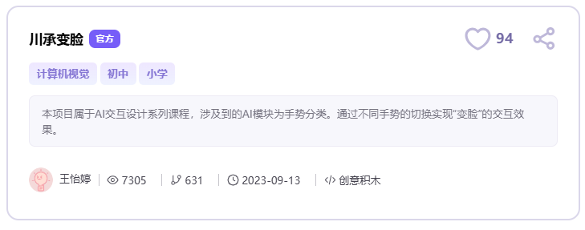
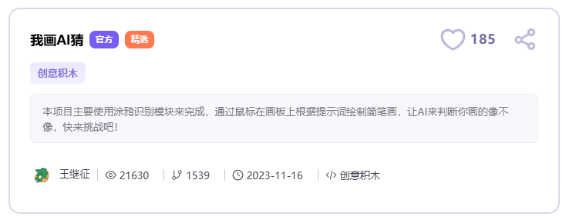
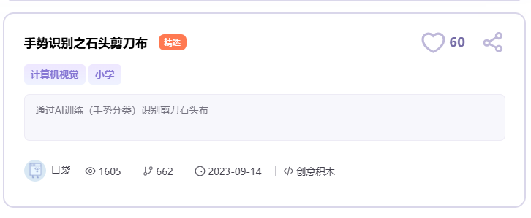

Slide 12
思考：
计算机识别这项技术可以用在那些地方呢？

Slide 13
谢谢聆听
教育教学模板

